Slide 1
Trường tiểu học Gia thượng
Nhiệt liệt chào mừng quý thầy cô
Môn : Kể chuyện

Slide 2
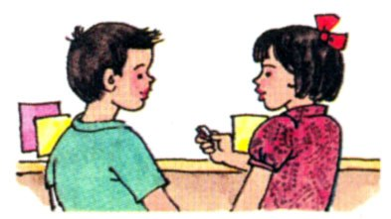
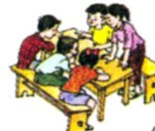
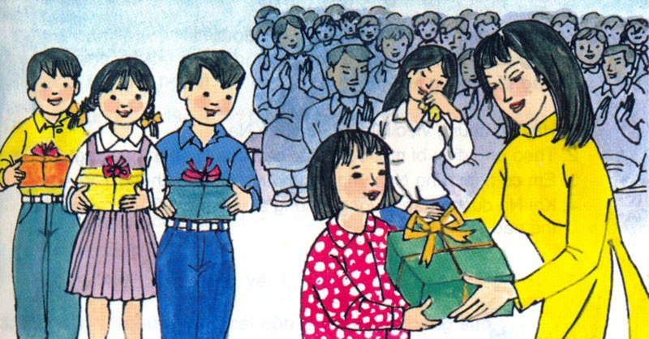
BÀI CŨ

Slide 3
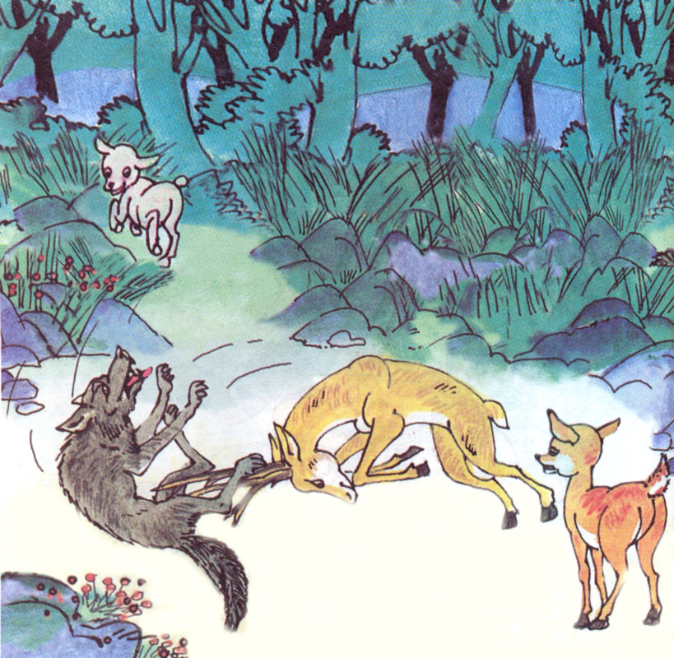
BẠN CỦA NAI NHỎ

Slide 4
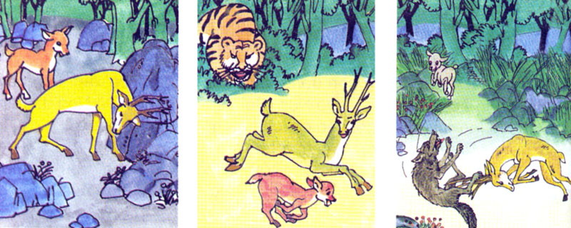
Bài 1. Dựa theo tranh, hãy nhắc lại lời kể của Nai Nhỏ về bạn mình.
Có lần…
Một lần khác…
Lần khác nữa…

Slide 5
Bài 2. Hãy nhắc lại lời của cha Nai Nhỏ sau mỗi lần nghe con kể về bạn mình.
Có lần…
Một lần khác…
Lần khác nữa…

Slide 6
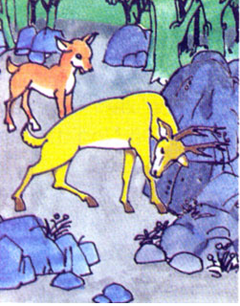
Có lần…
Nai Nhỏ: Có lần chúng con gặp một hòn đá to, bạn con chỉ hích vai, hòn đá đã lăn sang một bên.
Cha Nai Nhỏ:…

Slide 7
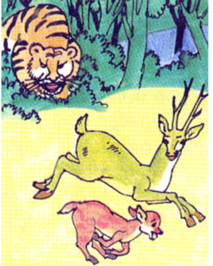
Một lần khác…
Nai Nhỏ: Chúng con đang đi dọc bờ sông tìm nước uống, gặp hổ hung dữ, bạn con đã nhanh trí kéo con chạy như bay.
Cha Nai Nhỏ:….

Slide 8
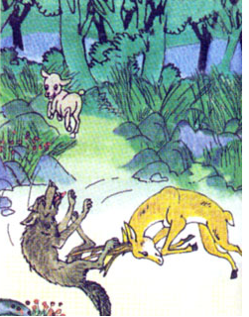
Nai Nhỏ: Chúng con đang nghỉ trên bãi cỏ xanh chợt gã Sói hung ác đuổi bắt cậu Dê Non. Bạn con đã kịp lao tới dùng đôi sừng chắc khỏe húc Sói ngã ngửa.
Lần khác nữa…
Cha Nai Nhỏ:….

Slide 9
Bài 3. Phân vai dựng lại câu chuyện
Có lần…
Một lần khác…
Lần khác nữa…

Slide 10
Người dẫn chuyện: thong thả, chậm rãi
Lời cha Nai Nhỏ: băn khoăn, vui mừng, tin tưởng
Lời Nai Nhỏ: hồn nhiên, ngây thơ

Slide 11
Luyện kể nhóm 3
Thời gian: 3 phút
3

Slide 12
Phân vai, dựng lại câu chuyện
Có lần…
Một lần khác…
Lần khác nữa…

Slide 13
TIÊU CHÍ ĐÁNH GIÁ
1, Nội dung : * Kể đủ ý, đúng trình tự
2, Cách diễn đạt :
* Nói thành câu, dùng từ hợp lý
* Biết kể bằng lời của mình
3, Cách thể hiện:
* Kể tự nhiên
* Biết phối hợp lời kể với điệu bộ nét mặt
* Giọng kể thích hợp

Slide 14
Câu chuyện đã giúp em nhận ra người bạn tốt là người như thế nào?

Slide 15
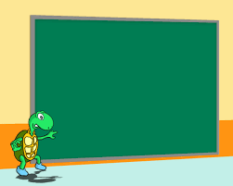
Dặn dò :
Về nhà kể lại câu chuyện cho người thân nghe
- Chuẩn bị bài học hôm sau : kể chuyện: Bím tóc đuôi sam

Slide 16
Kính chúc quý thầy cô sức khỏe

